Slide 1
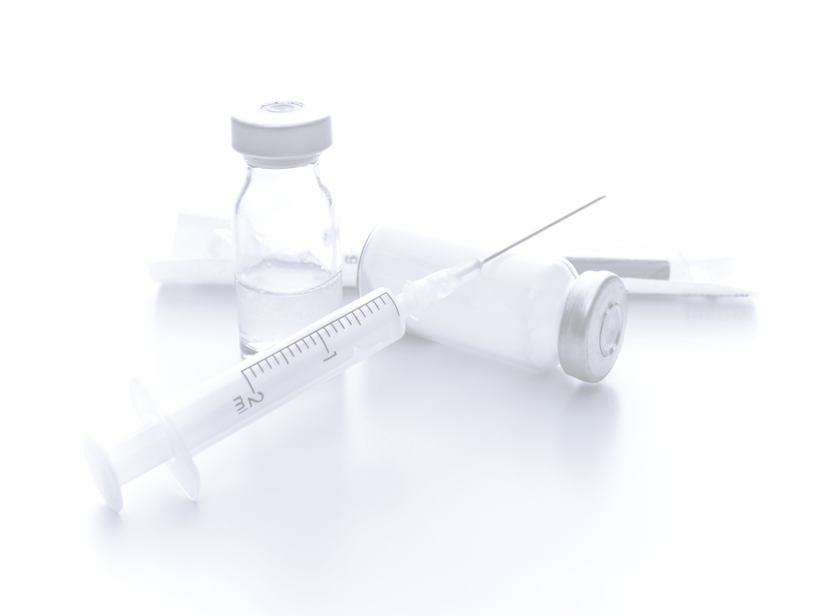
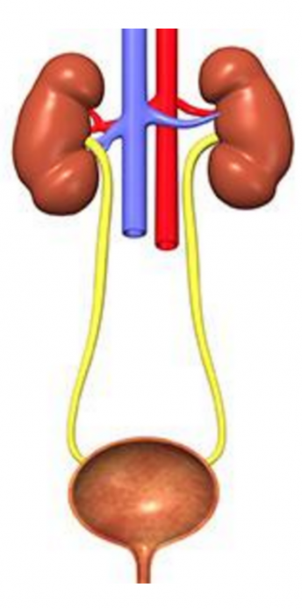
NHIỄM TRÙNG TIẾT NIỆU
TRƯỜNG ĐẠI HỌC DUY TÂN Khoa Dược
Giảng viên hướng dẫn: ThS. BS. Nguyễn Phúc Học
Nhóm 10 - Lớp PTH 350 H:
Đỗ Thái Uyên Thao Nguyễn Thị Cẩm Hà
Nguyễn Thị Linh Thu Bùi Mỹ Duyên
Nguyễn Xuân Hiệp

Slide 2
NỘI DUNG
1
Định nghĩa, nguyên nhân và điều kiện thuận lợi
2
Cơ chế bệnh sinh
3
Triệu chứng
4
Tiến triển và biến chứng
5
Điều trị
6
Phòng bệnh

Slide 3
1. ĐỊNH NGHĨA, NGUYÊN NHÂN VÀ ĐIỀU KIỆN THUẬN LỢI
1. Định nghĩa, nguyên nhân và điều kiện thuận lợi:
1.1 Định nghĩa:
- Nhiễm khuẩn tiết niệu (Urinary Tract Infection): tình trạng nhiễm trùng từng phần của đường tiết niệu, đặc trưng bởi sự hiện diện của vi khuẩn trong nước tiểu hoặc các triệu chứng biểu hiện sự xâm nhập của vi khuẩn ở một hoặc nhiều phần của đường tiết niệu.
- Phân loại theo giải phẫu:
+ NKTN trên: viêm thận – bể thận.
+ NKTN dưới: viêm bàng quang, viêm tuyến tiền liệt, viêm niệu đạo
- Đặc điểm:
+ Phụ nữ dễ mắc NTĐT hơn nam giới vì những nguyên nhân không rõ mặc dù đường niệu đạo ngắn của giới này có thể là một yếu tố nguy cơ.
+ NTĐT xảy ra ở khoảng 5% trẻ em gái và 1-2% ở trẻ em trai.

Slide 4
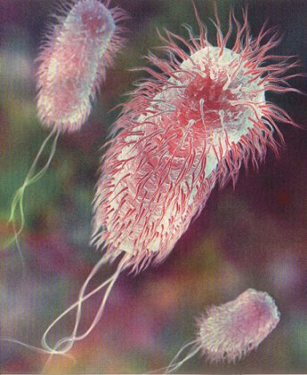
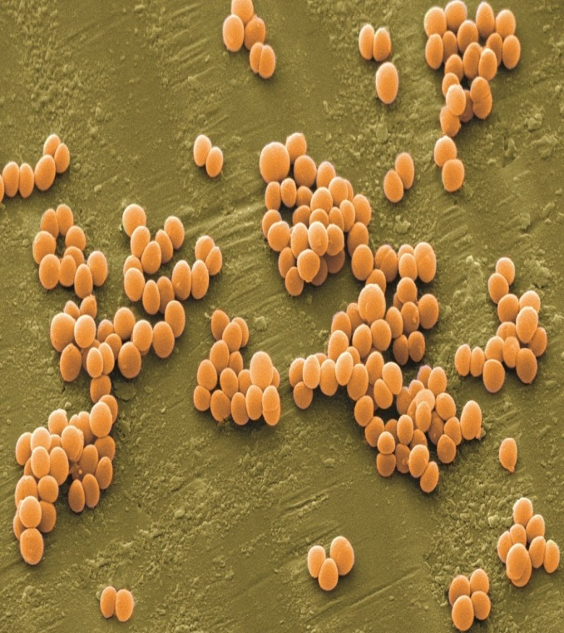
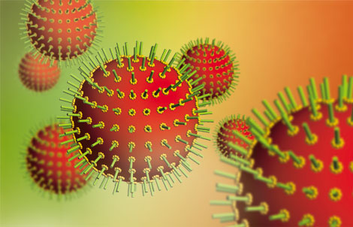
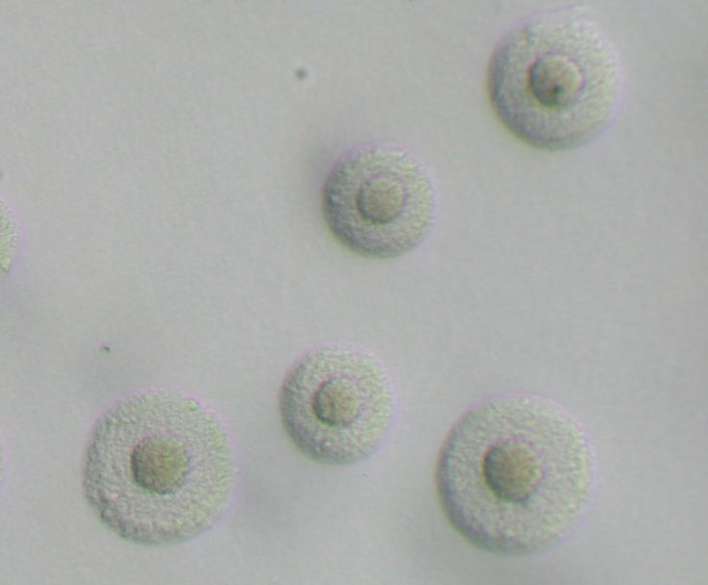
1. ĐỊNH NGHĨA, NGUYÊN NHÂN VÀ ĐIỀU KIỆN THUẬN LỢI
1. Định nghĩa, nguyên nhân và điều kiện thuận lợi:
1.2 Nguyên nhân và điều kiện thuận lợi:
- Do vi khuẩn:
Escherichia coli (E. coli) gây nên 80%, Proteus mirabilis (10 – 15%)
Staphylococcus saprophyticus
Chlamydia trachomatis, Mycoplasma hominis (qua quan hệ tình dục)

Slide 5
- Các yếu tố khác:
+ Giao hợp (đa số nữ mắc bệnh, nam giới ít nguy cơ hơn)
+ Phụ nữ sử dụng màng ngăn âm đạo thường dễ nhiễm trùng
+ Thủ thuật thông tiểu
+ Bao cao su có chứa chất diệt tinh trùng => E. coli phát triển trong âm đạo
+ Ở trẻ nhũ nhi, vi khuẩn từ tã lót dính phân => vào đường tiểu & gây bệnh
+ Thiếu nữ nếu có thói quen lau hậu môn từ sau ra trước sau khi đại tiện
+ Tắt nghẽn đường ra của bàng quang do sỏi hoặc u xơ tiền liệt tuyến
+ Các bệnh lý ảnh hưởng đến chức năng tống xuất nước tiểu của bàng quang => nước tiểu ứ đọng sau tiểu tiện (chấn thương cột sống).
+ Những dị tật bẩm sinh của đường tiết niệu (trào ngược bàng quang-niệu quản, hẹp niệu đạo …)
+ Suy giảm miễn dịch + Đái tháo đường
+ Có thai hoặc mãn kinh + Sỏi thận
+ Uống ít nước; Chứng són phân
+ Bất động lâu ngày (chấn thương, bại liệt)

Slide 6
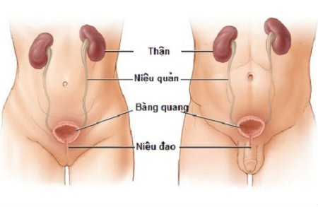
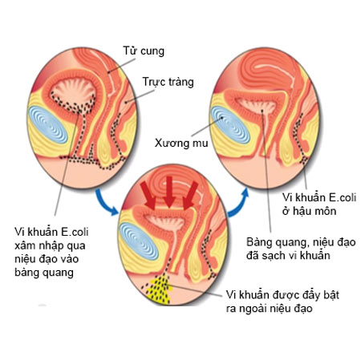
2. CƠ CHẾ BỆNH SINH
Đường vào của VK:
- Đường ngược dòng: nhiễm khuẩn ngẫu nhiên. Ở nữ tỷ lệ cao hơn nam
- Đường máu và bạch huyết (hiếm hơn)
b. Quá trình gây viêm đường niệu:
- Đi tiểu đào thải nhanh VK ra ngoài. TB biểu mô của đường niệu có khả năng chống đỡ với VK cao. Nhưng nước tiểu lại là môi trường tốt cho VK phát triển.
- Số lượng / nước tiểu nhiều ≥ 100.000 VK/ml thì có thể bám vào thành và gây tổn thương TB biểu mô đường niệu.
- Tắc nghẽn đường niệu, uống ít nước, nước tiểu đọng lâu trong bàng quang tạo ĐK thuận lợi cho nhiễm trùng.

Slide 7
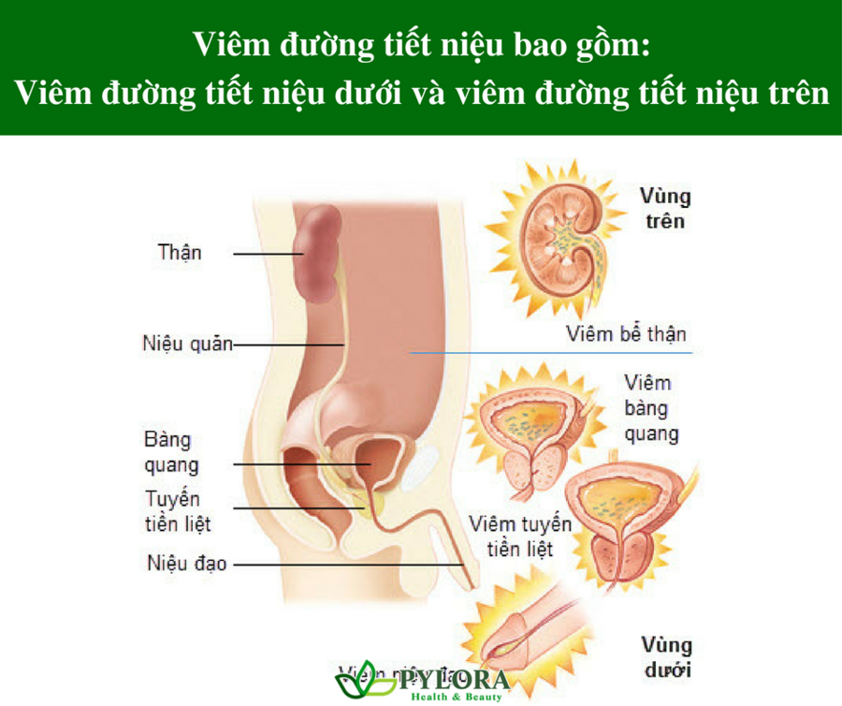
3. TRIỆU CHỨNG
Các nhiễm khuẩn đường tiết niệu có thể chia thành 2 nhóm theo vị trí giải phẫu:
– Nhiễm khuẩn tiết niệu trên: viêm thận bể thận cấp, viêm thận bể thận mạn
– Nhiễm khuẩn tiết niệu dưới: viêm bàng quang, viêm tiền liệt tuyến, viêm niệu đạo.

Slide 8
a. Trẻ em:
- Sốt kéo dài, có khi sốt cao nhưng có 10-15% trường hợp không sốt mà thân nhiệt giảm
- Biểu hiện của rối loạn tiêu hóa như biếng ăn, nôn hoặc tiêu chảy
- Quấy khóc nhiều
- Đái dắt đái buốt
- Nước tiểu bị đục
b. Người lớn
VIÊM ĐƯỜNG TIẾT NIỆU DƯỚI | VIÊM ĐƯỜNG TIẾT NIỆU TRÊN
Đau lưng Tiểu máu Nước tiểu đục Tiểu khó mặc dù rất muốn tiểu Sốt Tiểu nhiều lần Cảm giác toàn thân không được khỏe Tiểu đau Giao hợp đau | Ớn lạnh Sốt cao Buồn nôn, nôn mửa Đau vùng hạ sườn

Slide 9
c. Viêm thận – bể thận cấp: - Xuất hiện đột ngột và rầm rộ: sốt cao, rét run, buồn nôn, nôn. - Thể trạng suy sụp nhanh. Có thể kèm theo triệu chứng viêm bàng quang - Đau mỏi cơ toàn thân. Đau hố sườn lưng một bên hoặc cả hai bên, đau tăng khi ấn vào. d. Viêm thận – bể thận mạn: - Tái phát nhiều lần, có sỏi thận tiết niệu, thận đa nang, dị dạng đường tiết niệu, phì đại lành tính tuyến tiền liệt. - Đau âm ỉ hông lưng một hoặc hai bên, nặng lên khi có đợt cấp. - Tiểu đêm thường xuyên, ít nhất 1 lần hoặc nhiều lần gợi ý chức năng cô đặc kém.

Slide 10
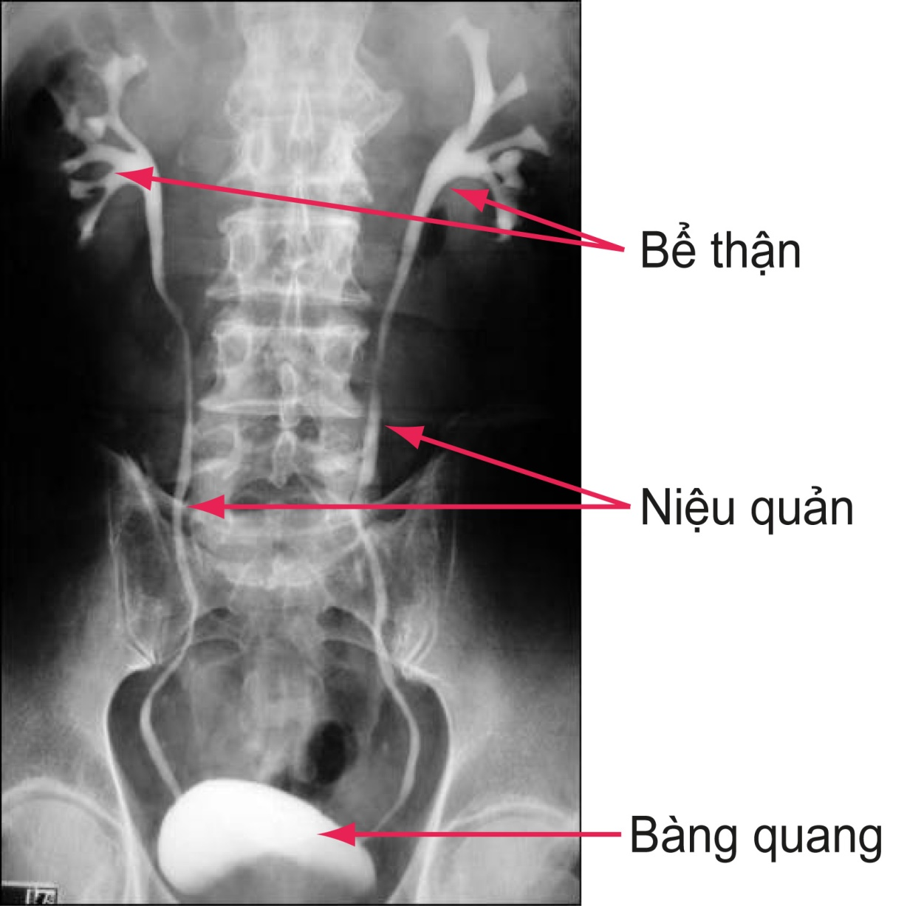
Cận lâm sàng
Các xét nghiệm :
- Phân tích nước tiểu: hóa sinh, tế bào
- Cấy nước tiểu
- Cấy máu
- Chẩn đoán hình ảnh: siêu âm hoặc chụp X quang để phát hiện các dị tật bẩm sinh của đường tiết niệu...
- Siêu âm thận và đường tiểu cũng như chụp X quang có thuốc cản quang khi trẻ đi tiểu
Thuốc cản quang được tiêm vào đường tĩnh mạch sẽ đến thận, thận lọc và bài tiết giúp thuốc ngấm vào toàn bộ hệ tiết niệu theo thời gian và được ghi hình lại trên X quang.

Slide 11
4. TIẾN TRIỂN VÀ BIẾN CHỨNG
a. Điều trị kháng sinh:
+ Đúng và đủ liều, các triệu chứng lâm sàng thường mất đi nhanh.
+ Nếu điều trị không đúng thì bệnh hay tái phát ,có các biến chứng
b. Biến chứng:
Áp xe quanh thận. Suy thận cấp, suy thận mạn.
Nhiễm trùng huyết.
Trẻ em có trào ngược bàng quang niệu quản → nhiễm trùng thận nhanh chóng → suy thận mạn.
Phụ nữ có thai → đẻ non, sẩy thai, nhiễm trùng sơ sinh.

Slide 12
5. ĐIỀU TRỊ
a. Nguyên tắc:
- Làm KSĐ→Chọn KS. Liều cao với NTĐT cao.
- Điều chỉnh các yếu tố thuận lợi gây NTĐT nếu phát hiện thấy.
- NTĐT hay tái phát → tìm nguyên nhân do nhiều chủng vi khuẩn phối hợp.
- Điều trị cần kéo dài từ 10 đến 15 ngày.
- Tái diễn → điều trị kéo dài đến 6 tháng hoặc 2 năm.
- Bất thường giải phẫu hoặc có biến chứng tạo ổ mủ sâu → phẫu thuật.
- Bắt buộc theo dõi điều trị bằng xét nghiệm nước tiểu.

Slide 13
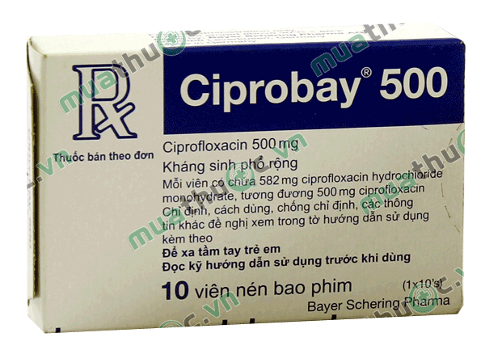
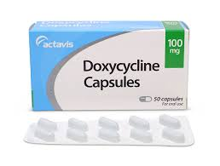
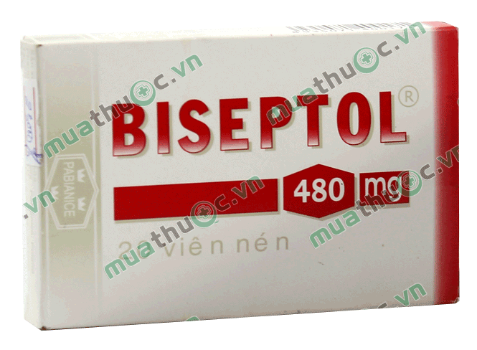
5. ĐIỀU TRỊ
b. Điều trị cụ thể:
Liệu trình:
Tùy thuộc vị trí nhiễm trùng và loại vi khuẩn: Chlamydia, Mycoplasma, Trichomonas, nấm…
- Thuốc:
+ Cephalosporin
+ Sulfonamid
+ Amoxicillin
+ Trimethoprim - Sulfamethoxazole
10 vỉ * 10 viên 148.000
10 vỉ * 10 viên :40.000
20 viên : 22.000

Slide 14
6. PHÒNG BỆNH
Giữ vệ sinh cá nhân.
Tránh các chất có thể gây kích thích niệu đạo.
Không được nhịn tiểu. Uống nhiều nước → Tăng lượng nước tiểu→ tống xuất vi khuẩn.
Vệ sinh sạch vùng sinh dục trước khi giao hợp.
Tập cho các bé gái thói quen lau hậu môn từ trước ra sau khi làm vệ sinh sau đại tiện.
Với trẻ em cần tuân theo các hướng dẫn trong phần xét nghiệm ,để phát hiện sớm các yếu tố nguy cơ nhằm kiểm soát NTĐT.

Slide 15
CẢM ƠN THẦY
VÀ CÁC BẠN ĐÃ LẮNG NGHE

